Slide 1
Программирование и безопасность баз данных мобильных систем
Лекция 8

Slide 2
SQLite
Индексы

Slide 3
Индекс
Что такое индекс?
Каким образом применяется?
В каких случаях создается автоматически?

Slide 4
Индекс
Что получаем при добавлении индекса?
Чем за это платим?
Для каких объектов можно создать индекс?
Для каких столбцов создаем индекс?

Slide 5
Индекс
Что такое простой индекс?
Что такое составной индекс?
Что такое уникальный / не уникальный индекс?
Какой порядок значений (ASC, DESC)?
Что такое индекс покрытия?
Что такое фильтрующий индекс?

Slide 6
Индекс
Интеграция индекса с таблицей:
  кластеризованные
  некластеризованные

Slide 7
Эффективность индекса
Эффективность индекса оценивает оптимизатор запросов, основываясь на характеристиках запроса:
  Селективность
  Плотность
  Распределение значений

Slide 8
Селективность
Селективность – отношение числа выбираемых записей к общему числу записей
Чем выше селективность – чем больше записей выбирается – тем хуже

Slide 9
Плотность
Плотность – отношение числа дубликатов значений к общему числу значений
Лучшая плотность – уникальные значения

Slide 10
Распределение значений
Распределение значений – показатель, как значения ключей индекса распределены по всему интервалу возможных значений
Больше слов на букву А, чем на букву Й

Slide 11
Индекс
Структура индекса:
  деревья (tree-index)
    частичные
    функциональные
  двоичные таблицы (bitmap, Oracle)
  пространственные индексы (spatial)
  полнотекстовые индексы (full text)
  XML-индексы
  колоночные индексы (для OLAP-приложений)

Slide 12
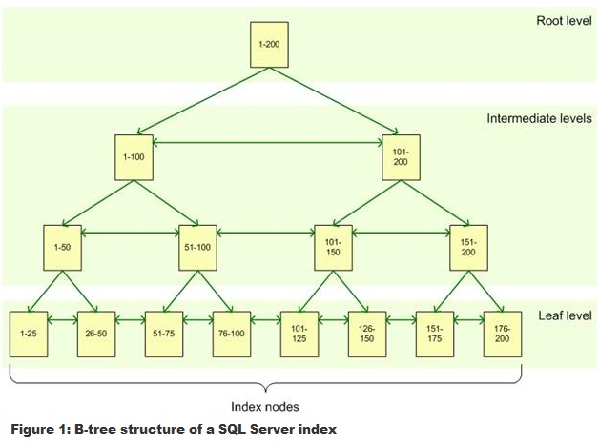
B-tree индекс

Slide 13
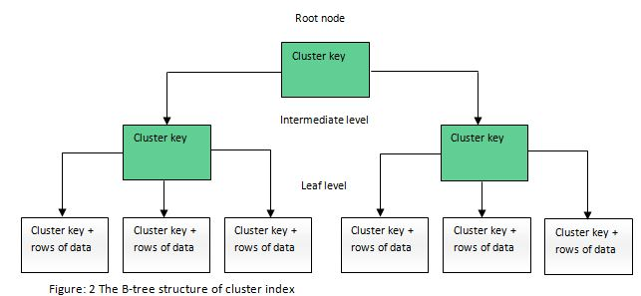
B-tree кластеризованный индекс

Slide 14
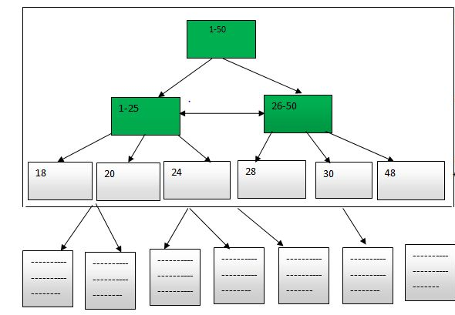
B-tree некластеризованный индекс

Slide 15
Битовые индексы в Oracle
Битовый индекс создает битовые карты для каждого возможного значения столбца, где каждому биту соответствует строка, а значение бита 1 (0) означает, что соответствующая строка содержит (не содержит) индексируемое значение
Предназначен для индексирования столбцов с набором значений
Не подходит для таблиц с частым обновлением
Хорошо подходят для хранилищ данных

Slide 16
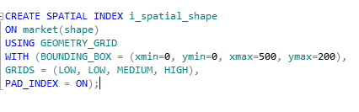
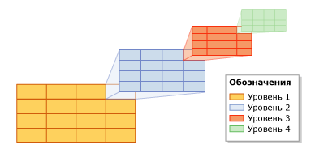
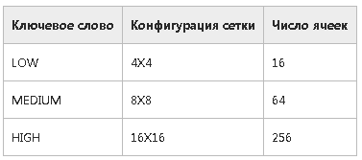
Пространственные индексы MS SQL Server

Slide 17
Полнотекстовые индексы MS SQL Server
1 | Полнотекстовый индекс строится на основании
2 | Пространственный индекс используется
3 | Битовый индекс применяется
4 | Кластеризованный и некластеризованный индекс
1 | полнотекстовый
2 | пространственный
3 | битовый
4 | кластеризованный
4 | некластеризованный
1, 2, 3, 4 | индекс
1 | строится
2 | применяется

Slide 18
Полнотекстовые индексы MS SQL Server
Средства разбиения по словам и парадигматические модули
Списки стоп-слов
Файлы тезауруса
Фильтры

Slide 19
XML индексы в MS SQL Server
Первичный XML-индекс:
  Индексируются все теги, значения и пути
  Используется для возвращения скалярных значений или поддеревьев
Вторичные XML-индексы:
  FOR PATH —по структуре документа
  FOR VALUE —по значениям элементов и атрибутов столбца XML
  FOR PROPERTY —для поиска по свойствам
Не могут быть составными
Не могут быть кластеризованными

Slide 20


Индексы XML в MS SQL Server

Slide 21
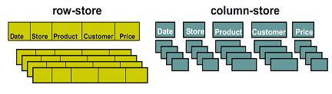
Колоночные индексы в MS SQL Server
Введены с версии 2012
Данные хранятся по столбцам
В индекс включаются столбцы, по которым будет производиться поиск
Позволяют получить значительный выигрыш в производительности для больших массивов данных

Slide 22
Индекс
Что такое фрагментация индекса?
В чем заключается обслуживание индекса?

Slide 23
Индекс
Как принимается решение о применении индекса?
Каковы критерии принятия решения?
Что такое hints?

Slide 24
Поиск и сортировка в запросах в SQLite
Полный скан таблицы
Поиск по RowId
Поиск по индексу (поиск RowId, переход по RowId)
Поиск по нескольким условиям (И)
Поиск по нескольким условиям (ИЛИ)
Покрывающий индекс (включены все поля поиска)

Slide 25
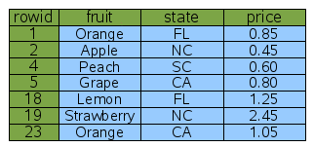
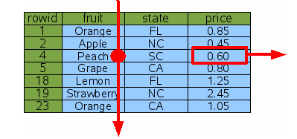
Поиск и сортировка в запросах в SQLite
Полный скан таблицы

Slide 26

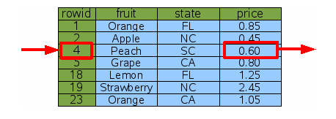
Поиск и сортировка в запросах в SQLite
Поиск по RowId

Slide 27

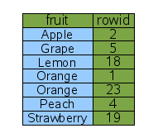

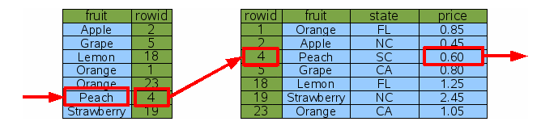
Поиск и сортировка в запросах в SQLite
Поиск по индексу (поиск RowId, переход по RowId)

Slide 28
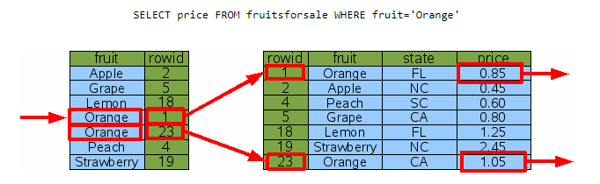
Поиск и сортировка в запросах в SQLite
Поиск по индексу (поиск RowId, переход по RowId)

Slide 29
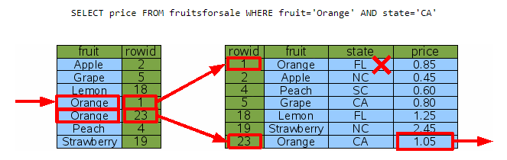
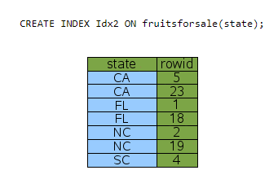
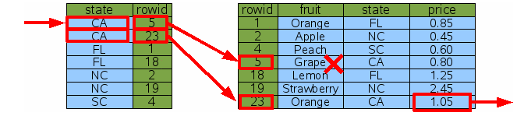
Поиск и сортировка в запросах в SQLite
Поиск по нескольким условиям (И)

Slide 30
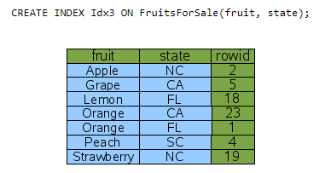
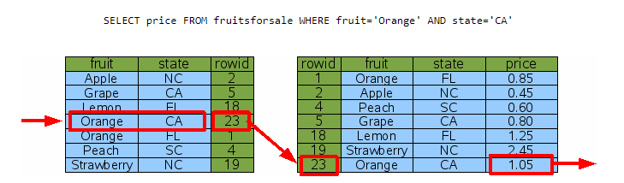
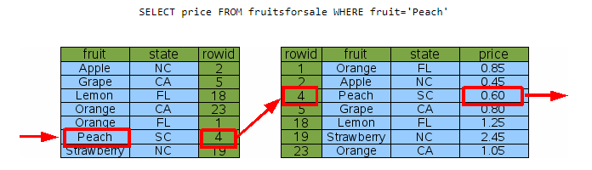
Поиск и сортировка в запросах в SQLite
Поиск по нескольким условиям (И)

Slide 31
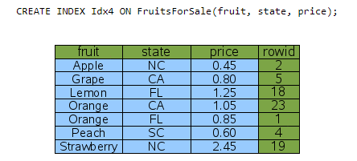
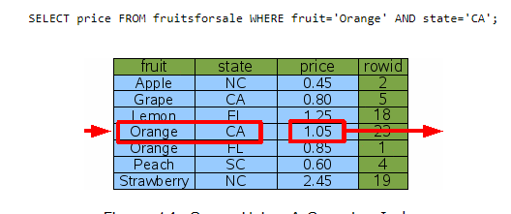
Поиск и сортировка в запросах в SQLite
Покрывающий индекс (включены все поля поиска)

Slide 32
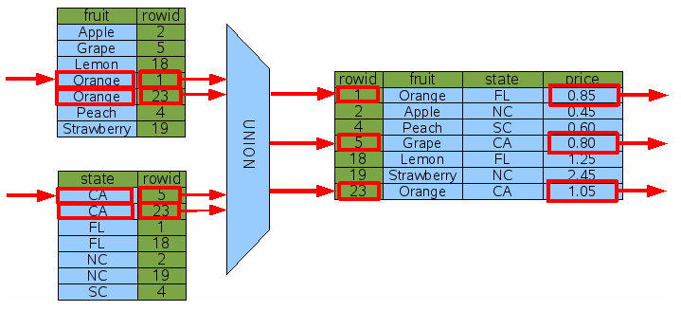
Поиск и сортировка в запросах в SQLite
Поиск по нескольким условиям (ИЛИ)

Slide 33
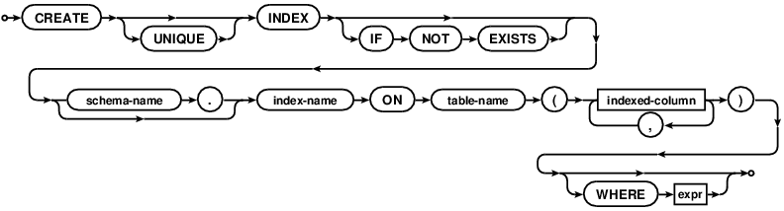

Создание индекса

Slide 34
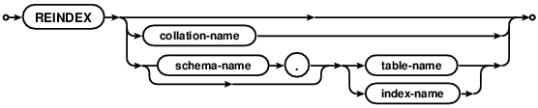
Пересоздание и удаление индекса

Slide 35
Именование индекса
Стандартный префикс idx_
Имя таблицы
Имя столбца (столбцов)

Slide 36
Создание индекса
Индекс строится на столбцах одной таблицы
На представлении индекс построить нельзя
На виртуальной таблице индекс построить нельзя
Нет ограничений на количество индексов для одной таблицы
Количество столбцов в индексе ограничено
Если используется ключевое слово UNIQUE дублирование записей индекса не допускается

Slide 37
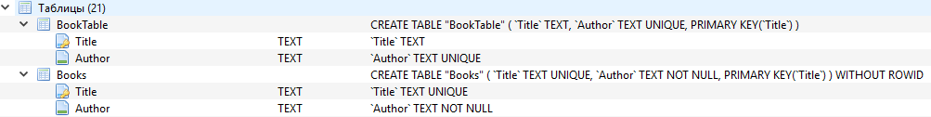
Автоматическое создание индекса
При указании UNIQUE и PRIMARY KEY
Не могут быть удалены DROP INDEX
Показаны в sqlite_master
Индекс по RowID не показывается в sqlite_master

Slide 38

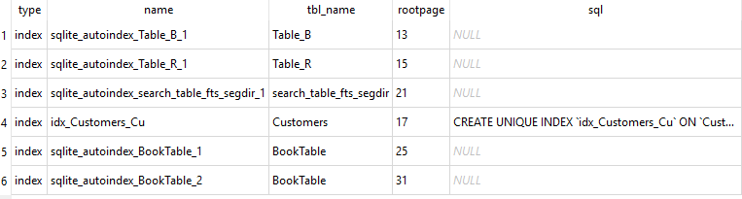


Автоматическое создание индекса

Slide 39


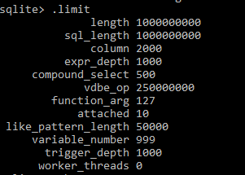
Индекс на представление

Slide 40
Индексы WHERE
Частичный индекс - это индекс над подмножеством строк таблицы
Например, частичный индекс может опускать записи, для которых индексируемый столбец NULL
Назначение - уменьшение файла базы данных

Slide 41

Индексы WHERE
Если в индексе используется OR, то в запросе, использующем индекс, может быть указано одно из условий
Если в индексе используется точное равенство (=a), то запрос будет использовать индекс при таком же условии (between a and a – не подойдет)
Если в индексе указано IS NOT NULL, то в запросе, использующем <> индекс не применяется

Slide 42
Составные индексы
Используются для ускорения выполнения запросов по нескольким полям
Порядок расположения столбцов важен!

Slide 43


Индексы

Slide 44
Индексы с указанием порядка сортировки
Указание порядка хранения значений ключей оправдано для запроса с предложением ORDER BY

Slide 45

Индексы
COLLATE определяет последовательность сортировки для текстовых записей

Slide 46
Индексы в выражениях
В индексе можно использовать выражение от столбца/набора столбцов

Slide 47
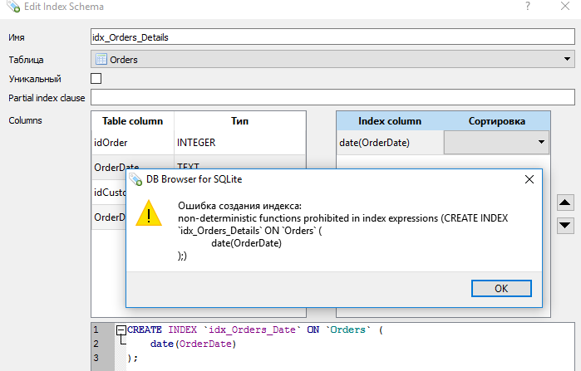
Индексы в выражениях
Выражения в индексе не могут ссылаться на другие таблицы и использовать подзапросы и функции, результат которых может измениться

Slide 48
Оптимизация запросов
Используются только для оперативного анализа
ANALYZE
EXPLAIN
EXPLAIN QUERY PLAN

Slide 49
ANALYZE
Сбор статистики о таблицах и индексах
Хранится в sqlite_stat1
Оптимизатор запросов может получить доступ к информации и использовать ее, чтобы помочь улучшить выбор планирования запросов

Slide 50
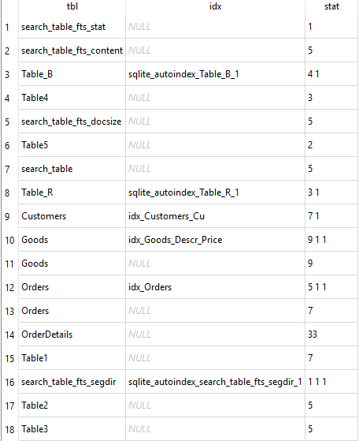

ANALYZE

Slide 51
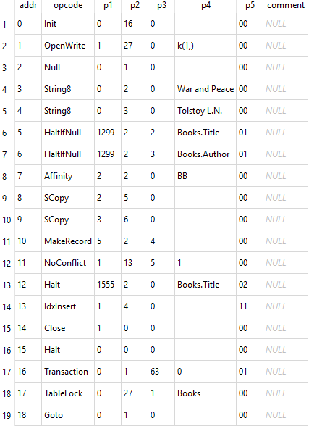
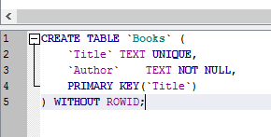

EXPLAIN
Пошаговое исполнение оператора
Оператор при этом не выполняется

Slide 52
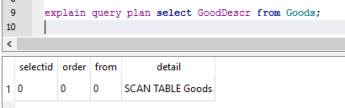

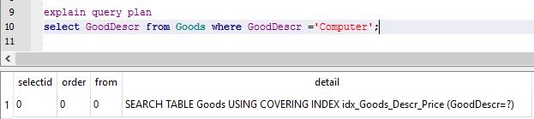
EXPLAIN QUERY PLAN
Показывает, каким образом будет проводится поиск в таблице

Slide 53
PRAGMA
INDEX_INFO (indexname) – возвращает одну строку для каждого столбца ключа в названном индексе
INDEX_LIST (tablename) – возвращает одну строку для каждого индекса, связанного с данной таблицей
INDEX_XINFO (indexname) – возвращает информацию о каждом столбце в индексе

Slide 54
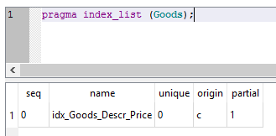
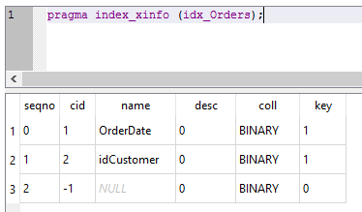
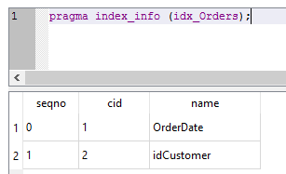
PRAGMA

Slide 55
Итого
Что такое индекс?
Каким образом применяется?
В каких случаях создается автоматически?
Что такое плотность и селективность запроса?
Что получаем при добавлении индекса?
Плюсы и минусы индекса?
Для каких столбцов создаем индекс?
Как обслуживать индексы?

Slide 56
Индекс
Что такое простой индекс?
Что такое составной индекс?
Что такое уникальный / не уникальный индекс?
Какой порядок значений (ASC, DESC)?
Что такое индекс покрытия?
Что такое фильтрующий индекс?
Что такое кластеризованный / некластеризованный индекс?
Какие виды индексов есть в SQLite?

Slide 57
Вопросы?

